Slide 1

Analyse du Marché des Jeux Vidéo & Recommandation de Genre

Slide 2
Sommaire
01
Le contexte
02
La matrice SWOT
Analyses des tendances actuelles
Les futures tendances et perspectives
03
04
Analyses des segments
05
06
Recommandations stratégiques

Slide 3
01
Le contexte

Slide 4
Définir le contexte
Contexte :
UOI Games, une entreprise spécialisée dans l’industrie du jeu vidéo, s’associe à ESN Data pour développer son premier jeu Triple A.
Objectifs de la mission :
. Analyser les tendances actuelles et émergentes (SWOT, PESTEL)
. Segmenter le marché et identifier les clients cibles
. Évaluer la monétisation et les dépenses par segment
. Formuler des recommandations pour un AAA à lancer

Slide 5
02
La matrice SWOT

Slide 6
Matrice SWOT
Forces
• Marché mondial en forte croissance : 197 Md$ en 2025 (+7,5 %)
• IP à forte valeur (GTA V > 205 M unités vendues)
• Fidélité forte sur le segment AAA (39–69€/jeu)
Faiblesses
• 1er projet Triple A : courbe d'apprentissage élevée
• Budget AAA : 50 à 300 M$ d'investissement requis
• Risque commercial élevé si mauvais lancement
S
W
Opportunités
• 25–34 ans : fort pouvoir d'achat, 87% de joueurs actifs
• Esports & streaming : 540 M spectateurs mondiaux 2025
• Marchés émergents : MENA +7,8 % TCAC 2025–2030
Menaces
• Concurrence intense des grands éditeurs (EA, Ubisoft, Activision)
• Pénurie de talents tech, hausse des salaires dev
• Piratage et revente non autorisée
)
O
T

Slide 7
Analyse PESTEL
Politique
Economique
Social
Technologique
Environmental
Legal
P
E
Classification PEGI selon les pays
Embargos & restrictions géopolitiques (Chine)
Pression pouvoir d'achat (inflation 2024)
Crise économique et sanitaire
Pénurie de composants
Pratique limite comme les “loot boxes”
S
PESTEL
T
40,2 M joueurs France — record 2025 Âge moyen : 39 ans — marché adulte dominant
Parité H/F : 51%/49% atteinte
IA générative : révolution game-dev
VR/AR : 15 Md$ en 2025 (casques next-gen)
E
L
88% ventes dématérialisées (2024)
Empreinte carbone data centers (enjeu croissant)
Abandon progressif du physique
Encadrement loot boxes (Belgique, Pays-Bas)
RGPD : protection données joueurs
Propriété intellectuelle & anti-piratage

Slide 8
03
Analyses des tendances actuelles

Slide 9
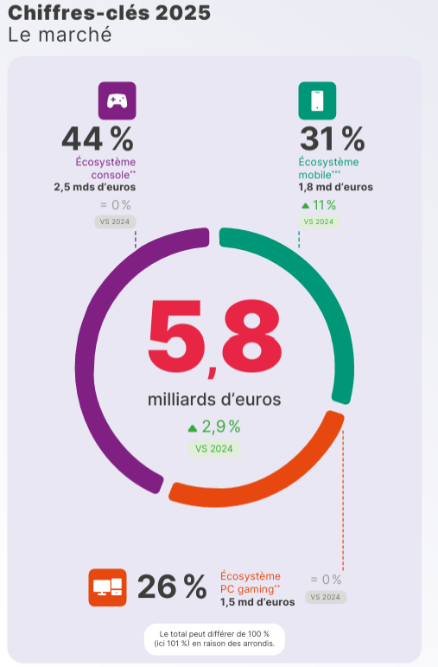
Tendances actuelles

Slide 10
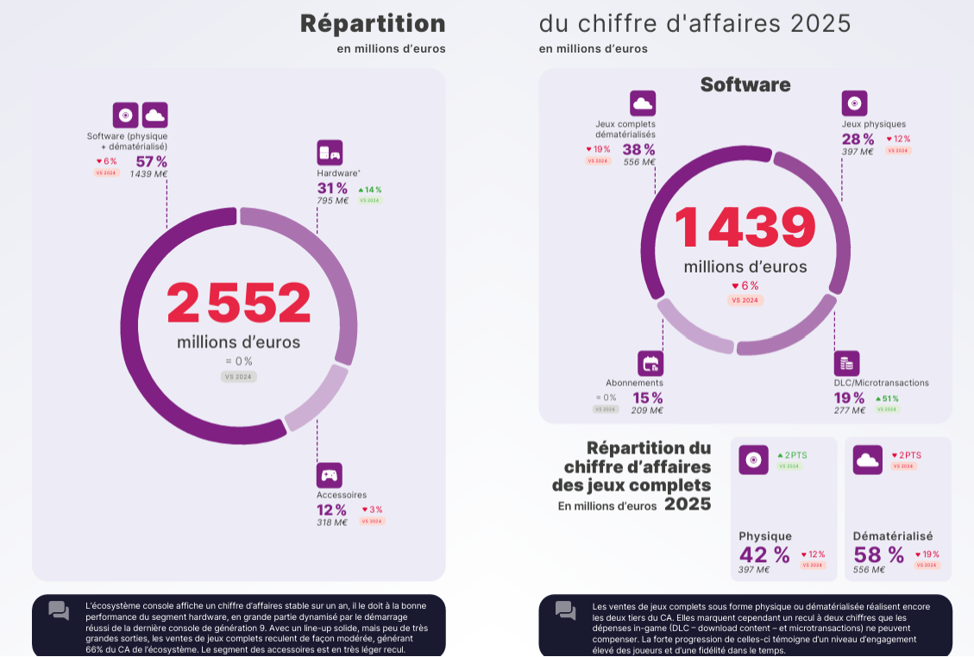

Slide 11
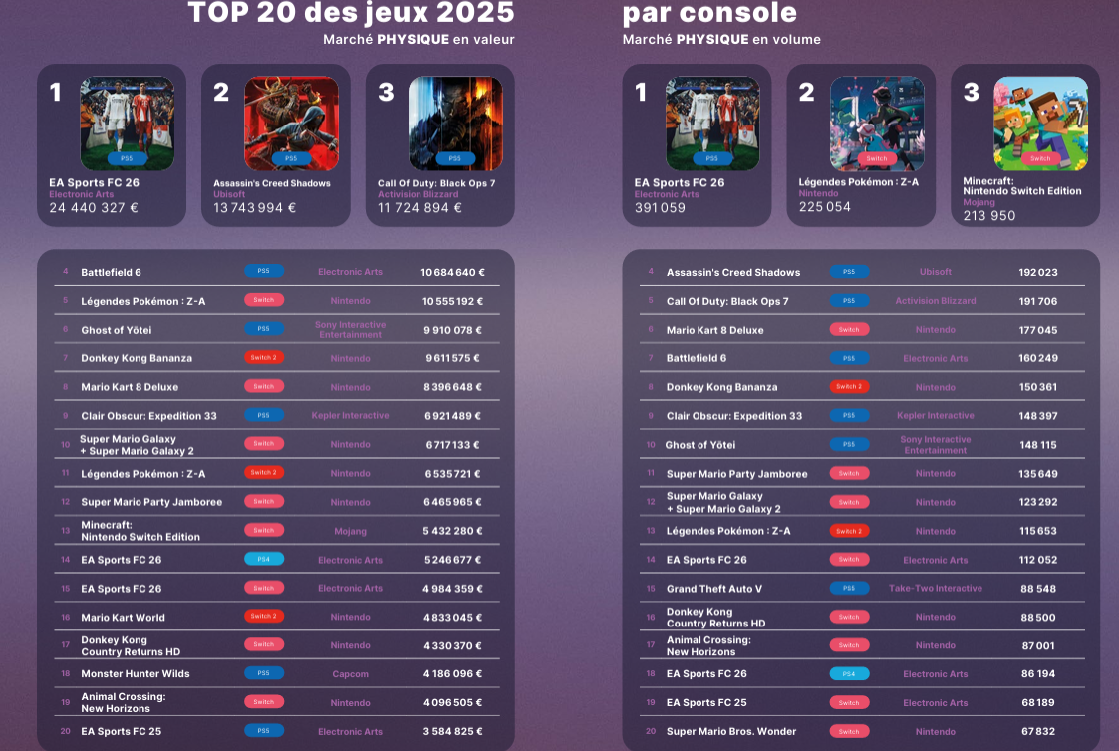

Slide 12
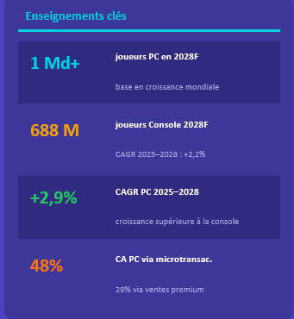
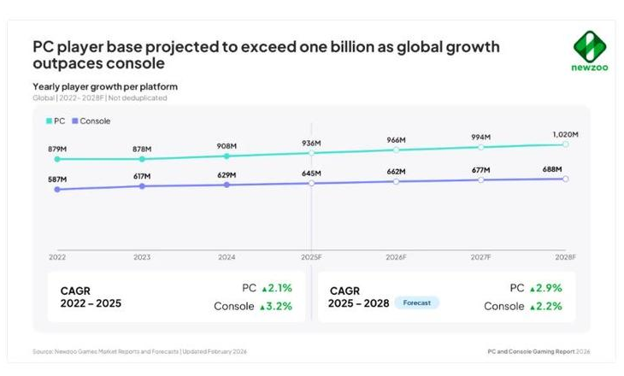
Tendances mondiales — Données Newzoo 2026
PC player base projected to exceed 1 billion — Newzoo 2026
Source : Newzoo Games Market Reports & Forecasts — newzoo.com
Source : Newzoo Games Market Reports & Forecasts — newzoo.com (février 2026)

Slide 13
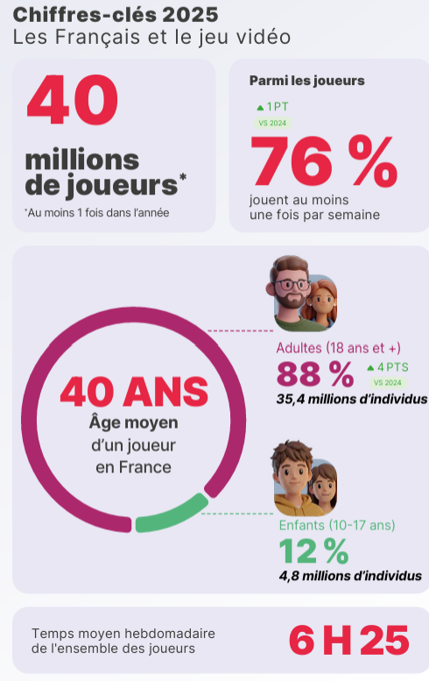
Profil des joueurs en France 2025

Slide 14
04
Les futures tendances et perspectives

Slide 15
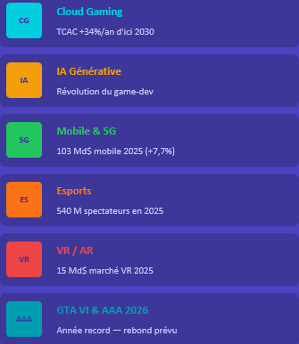
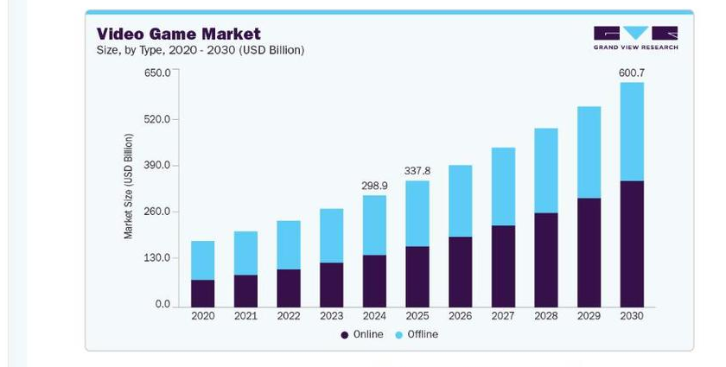

Tendances futures
Source : Grand View Research — Video Game Market Size 2020–2030
Sources : Grand View Research 2025 | SELL 2026 | Newzoo 2026 | Fortune BI 2026

Slide 16
05
Analyses des segments

Slide 17
Analyses des segments
Le marché des jeux vidéo est vaste et diversifié, et il peut être segmenté de différentes manières selon les critères utilisés.
Voici les principaux segments du marché des jeux vidéo :
Par plateforme
Par genre de jeu
Par modèle économique
Par démographie
Par région démographique
Par type de jeu en ligne
Par technologie

Slide 18
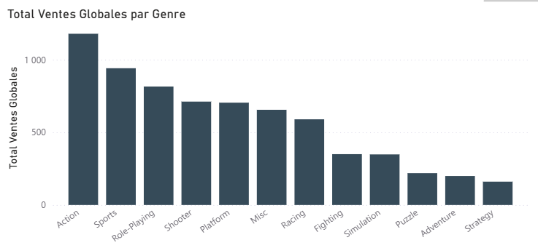
Analyses du ou des segments
Marché des Jeux Vidéo 1980–2016 — Ventes par Genre & Plateforme

Slide 19
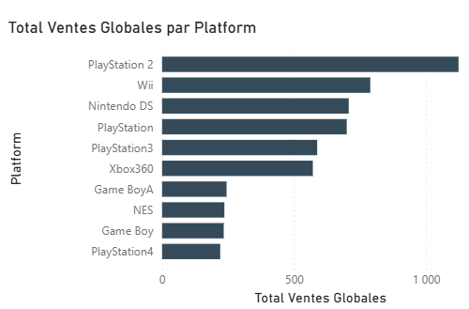
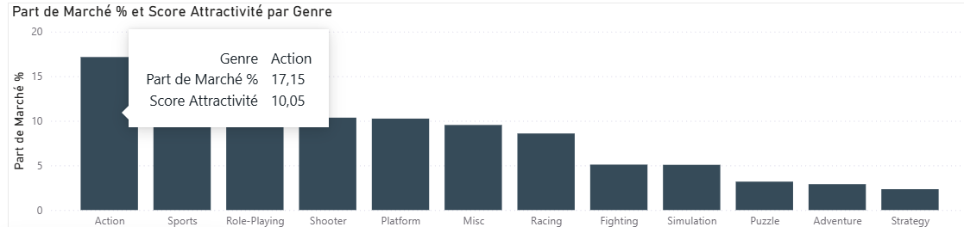
Marché des Jeux Vidéo 1980–2016 — Ventes par Genre & Plateforme

Slide 20
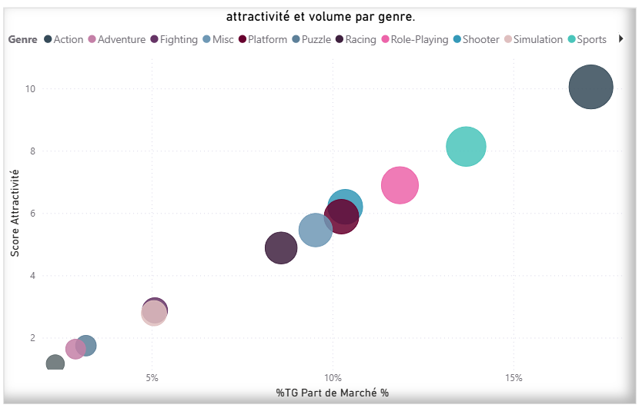
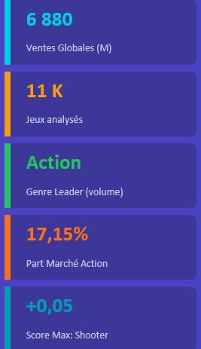
Genre recommandé — Attractivité & Volume de marché
Leader volume : Action 17,15% | Meilleure attractivité : Shooter +0,05 | Recommandé : Action/Aventure (RPG)

Slide 21
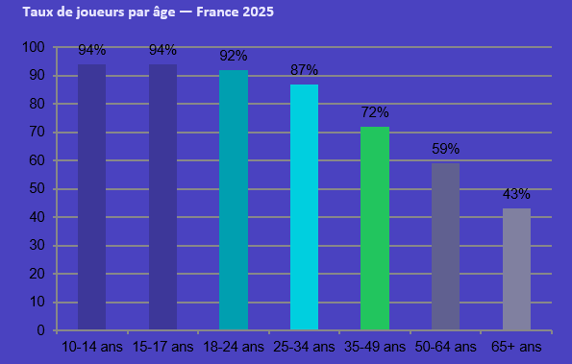
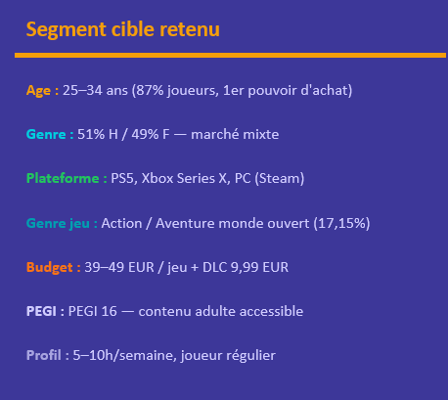
Segment cible — 25–34 ans, mixte, console & PC
Dépenses moyennes :
119 EUR/an en France
44% des 18–30 ans ont acheté dans les 6 derniers mois
Sources : SELL 2026 | BDM 2025 | Observatoire Européen JV 2025 | AFJV 2025

Slide 22
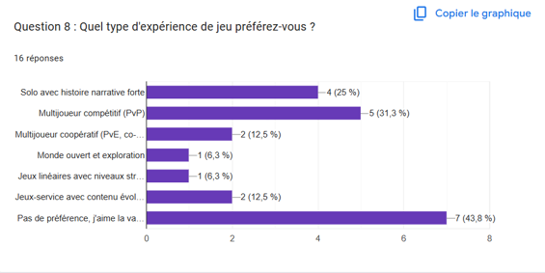
Client Cible — Résultats du Questionnaire

Slide 23
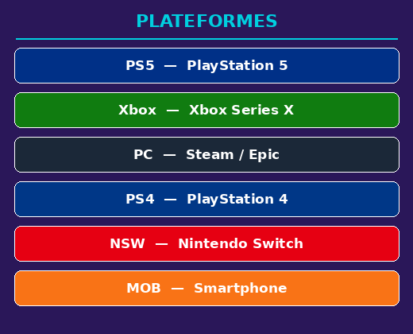
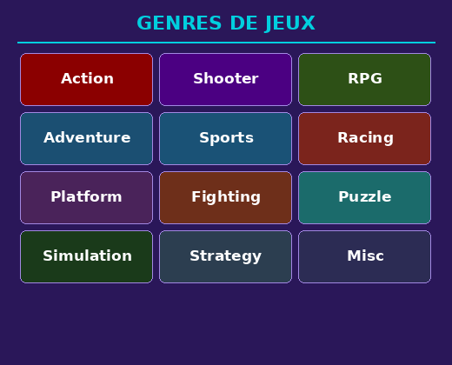
Corrélation entre les 2 segments
Les calculs du khi2 et du p-value ont démontré qu'il y a une corrélation entre les 2 segments :
la PLATEFORME et le GENRE
χ² = 5 170
H0 REJETÉE
p < 0,001
PLATEFORME
GENRE

Slide 24
Sondage — Résultats du questionnaire (10+ répondants)
Genre des répondants
Tranche d'âge
Temps de jeu/semaine
25%/75%
18–44
< 5h
Mixte H/F — parité respectée dans l'échantillon
Majorité 18–34 ans (73% des répondants)
< 5h/semaine majoritaire (>60% des joueurs)
Genres préférés
Plateforme principale
Budget par jeu
AAA
Console
~49 EUR
Action / Aventure / RPG — top 3 plébiscités
Console (PS/Xbox) en tête, PC en 2e position
39–59 EUR pour un titre complet (82% des rép.)

Slide 25
06
Recommandations stratégiques

Slide 26
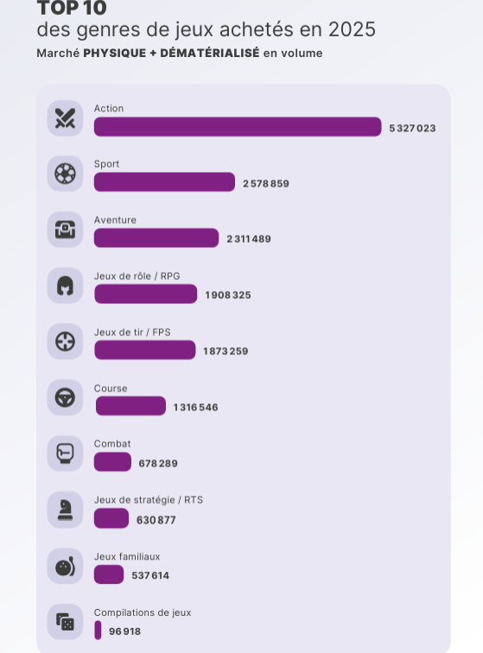
Recommendations
"Echoes of Xenoria"
▸ Genre : Action / Aventure / RPG
▸ Plateforme : PS5, Xbox Series X, PC
▸ Mode : Solo narratif + Monde ouvert
▸ Prix : 59,99 €
▸ Cible : 25–34 ans, mixte H/F
▸ Marché : France & International
Segments du jeu vidéo
Par plateforme : multi-plateformes (sur les consoles de Nintendo,
Playstation et Xbox)
Par genre de jeu : Action / Aventure
Par modèle économique : monétisation hybride (micro-transactions)
Par démographie : adulte (PEGI 16)
Par région démographique : Monde (objectif de ventes : 1 000 000 unités/an)
Par type de jeu en ligne : mode multijoueur coopératif
Par technologie : réalité virtuelle (VR)

Slide 27
Recommandations
Coûts élevés de production d’un jeu AAA
Principale raison : masse salariale
Salaire moyen : $ 100 000
Equipe : 400
Durée : 5 ans
Total : $ 200 000 000
Sans compter les coûts de marketing…
Pour baisser les coûts :
Réduire le temps du jeu créé
Délocaliser la production dans les pays à faible coût
Optimiser la fiscalité et rechercher des subventions
Faire appel à l’IA
S’abonner à Newzoo

Slide 28
Recommandations stratégiques
1
Cibler les 25–34 ans
Segment dominant (56,3%), fort pouvoir achat, 87% actifs
2
Monde ouvert + RPG
Genres Action/Aventure = 17% part marché mondiale
3
Prix : 59,99 €
87,5% des répondants acceptent max 40-50€ — budget AAA viable
4
Distribution digitale
88% des ventes dématérialisées en 2024 — Steam + PS Store

Slide 29
Annexes des slides

Slide 30
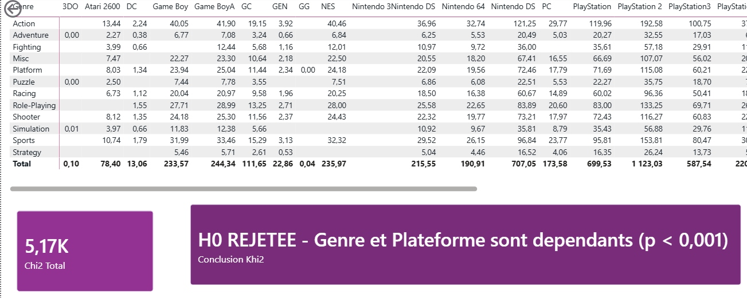
Annexes — Corrélation Khi² (Power BI)
Matrice Genre × Plateforme + Test χ² — réalisé dans Power BI
χ² = 5 170
Chi2 Total calculé
df = 264
Degrés de liberté
p < 0,001
H0 rejetée

Slide 31
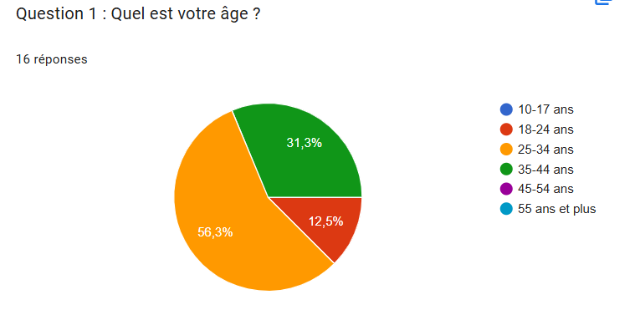
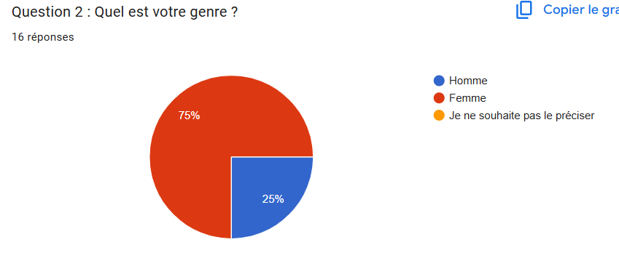

Sondage pour le lancement d’un jeu vidéo

Slide 32
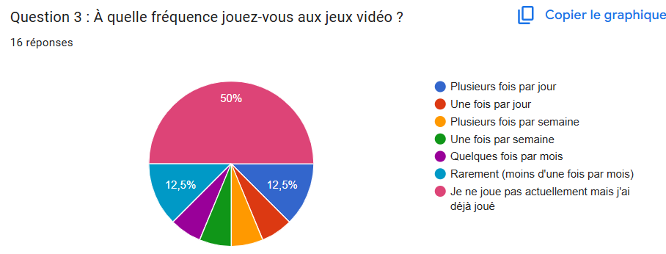
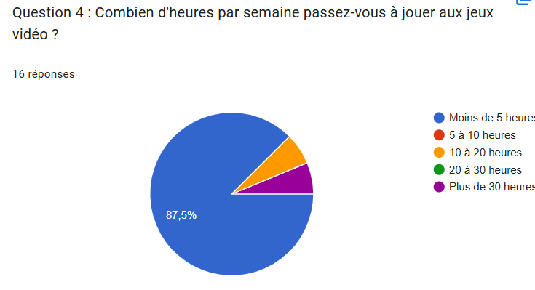
Sondage pour le lancement d’un jeu vidéo

Slide 33
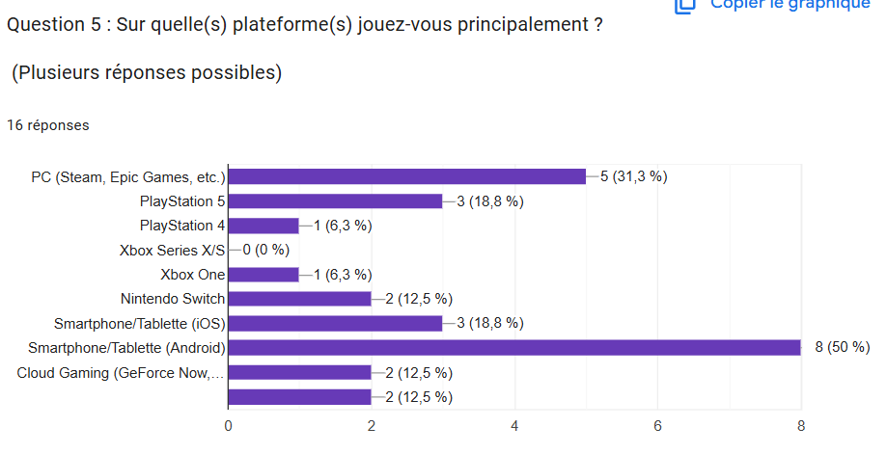
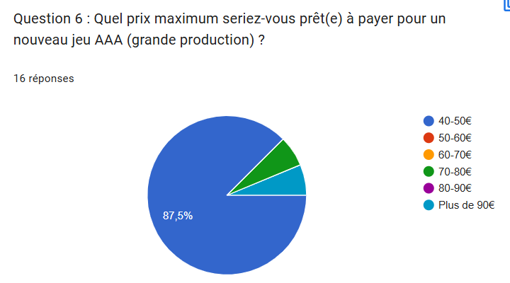
Sondage pour le lancement d’un jeu vidéo

Slide 34
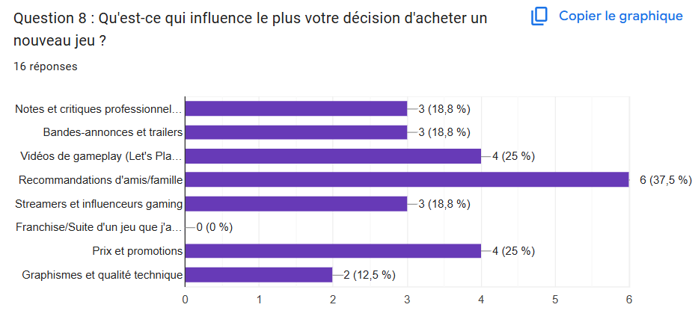
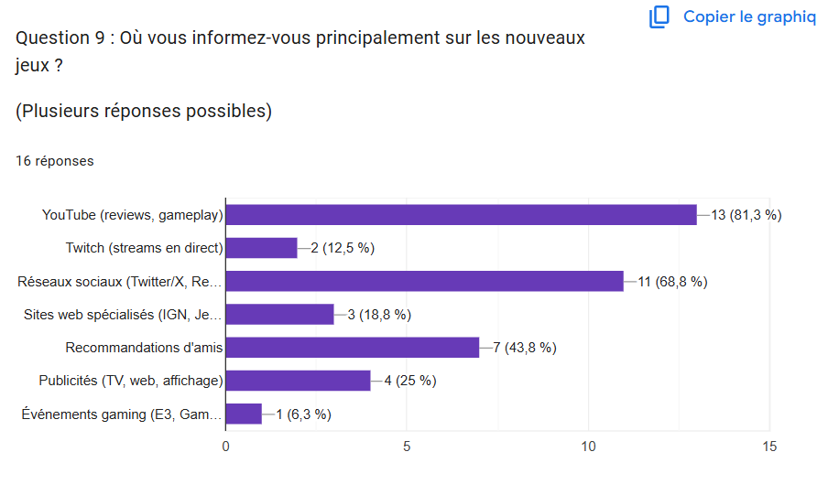
Sondage pour le lancement d’un jeu vidéo

Slide 35
Références & Sources utilisées
MARCHÉ MONDIAL & TENDANCES ACTUELLES
Slides 6, 7, 9, 10, 11, 12
• Newzoo — Global Games Market Report 2026
• SELL — Bilan Marché Jeu Vidéo France 2024 (sell.fr)
• Counterpoint Research — Console Market Share 2023
• Circana / PlayStation Blog — Best Sellers US 2025
• SQ Magazine — Marché Console 2025
FUTURES TENDANCES & PERSPECTIVES
Slides 14, 15
• Grand View Research — Video Game Market 2020–2030
• Fortune Business Insights — Gaming Market 2026
• Newzoo — PC Player Base Forecast 2026
CONTEXTE & ANALYSE SWOT/PESTEL
Slides 4, 6, 7
• Newzoo 2026 — Esports & Streaming audience
• SELL 2026 — 40,2 M joueurs France | Parité 51/49
• Belgique / Pays-Bas — Régulation loot boxes (PESTEL)
ANALYSES DES SEGMENTS
Slides 17, 18, 19, 20, 21
• VGChartz / Kaggle — Video Game Sales 1980–2016
• SELL 2026 | BDM 2025 | Observatoire Européen JV 2025
• AFJV — Annuaire Français du Jeu Vidéo 2025
• Observatoire Européen JV 2025
RECOMMANDATIONS STRATÉGIQUES
Slides 25,26, 27
• SELL 2026 — 88% ventes dématérialisées en 2024
• Newzoo — Abonnement & Distribution digitale AAA
•VGChartz — GTA V 205 M unités vendues (réf. AAA)

